Slide 1
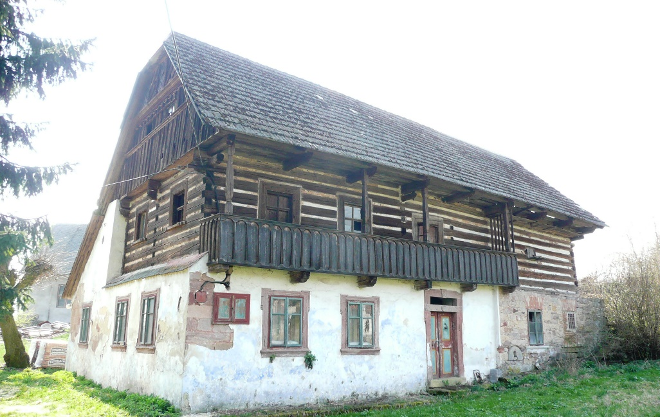
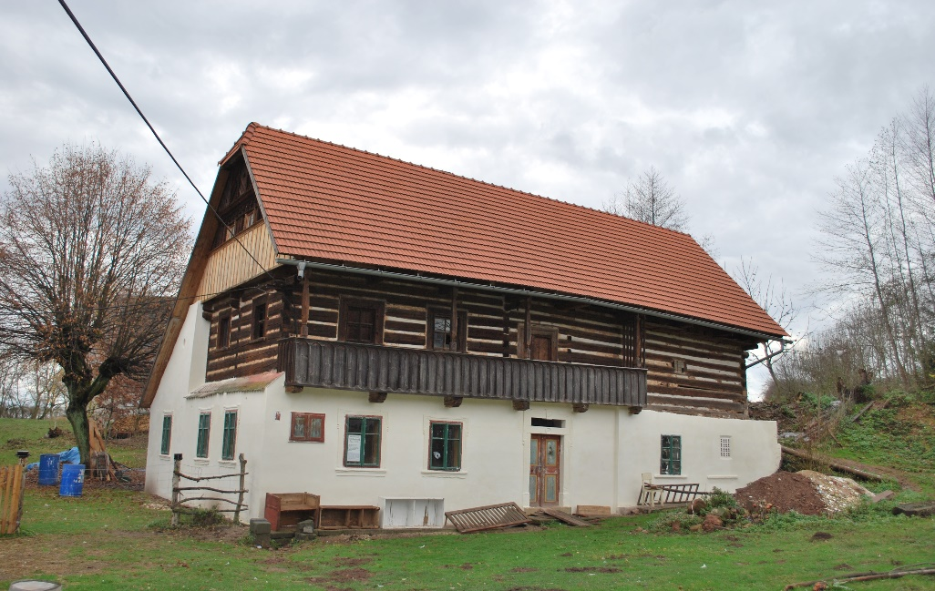
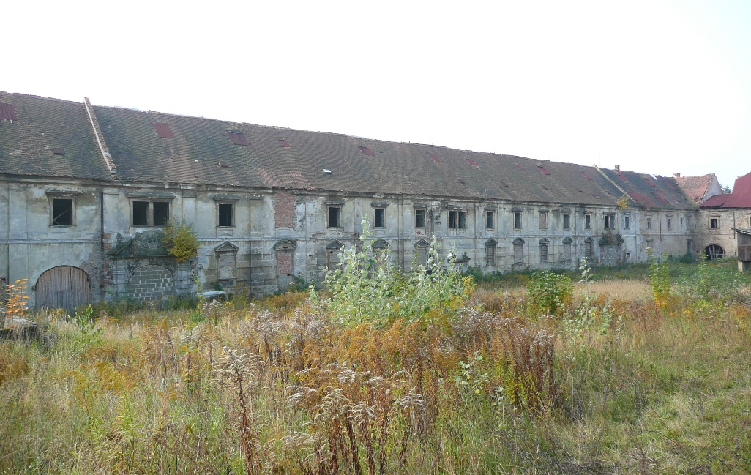
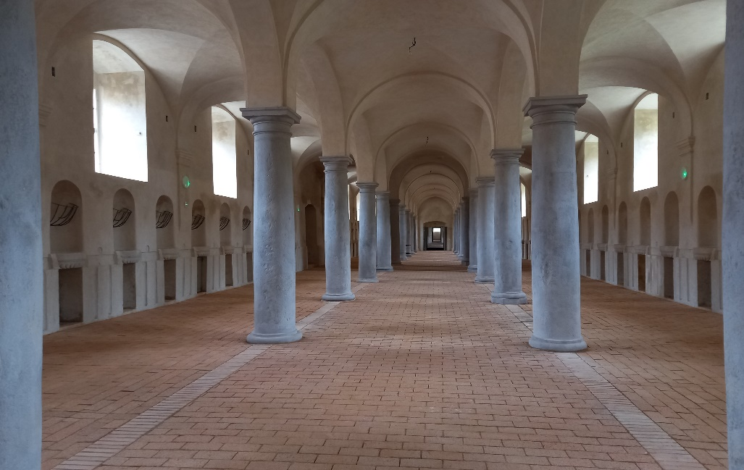

Aspekty péče o objekty z hlediska památkové péče
Mgr. Bc. Markéta Ščerbáková
Aspekty péče o objekty z hlediska památkové péče
12. 12. 2025

Slide 2
Správa nemovitého majetku v kontextu památkové péče
01
04
Komunikace se zástupci památkové péče
Identifikace majetku
02
Dělení podle památkového zákona
05
Chyby a dobrá praxe
03
Role příspěvkové organizace jako správce
06
Doporučení a odkazy
Odbor kultury, památkové péče a cestovního ruchu
Mgr. Bc. Markéta Ščerbáková
Tel:+420 485 226 591, +420 725 259 890
Mail: marketa.scerbakova@kraj-lbc.cz
Aspekty péče o objekty z hlediska památkové péče
12. 12. 2025

Slide 3
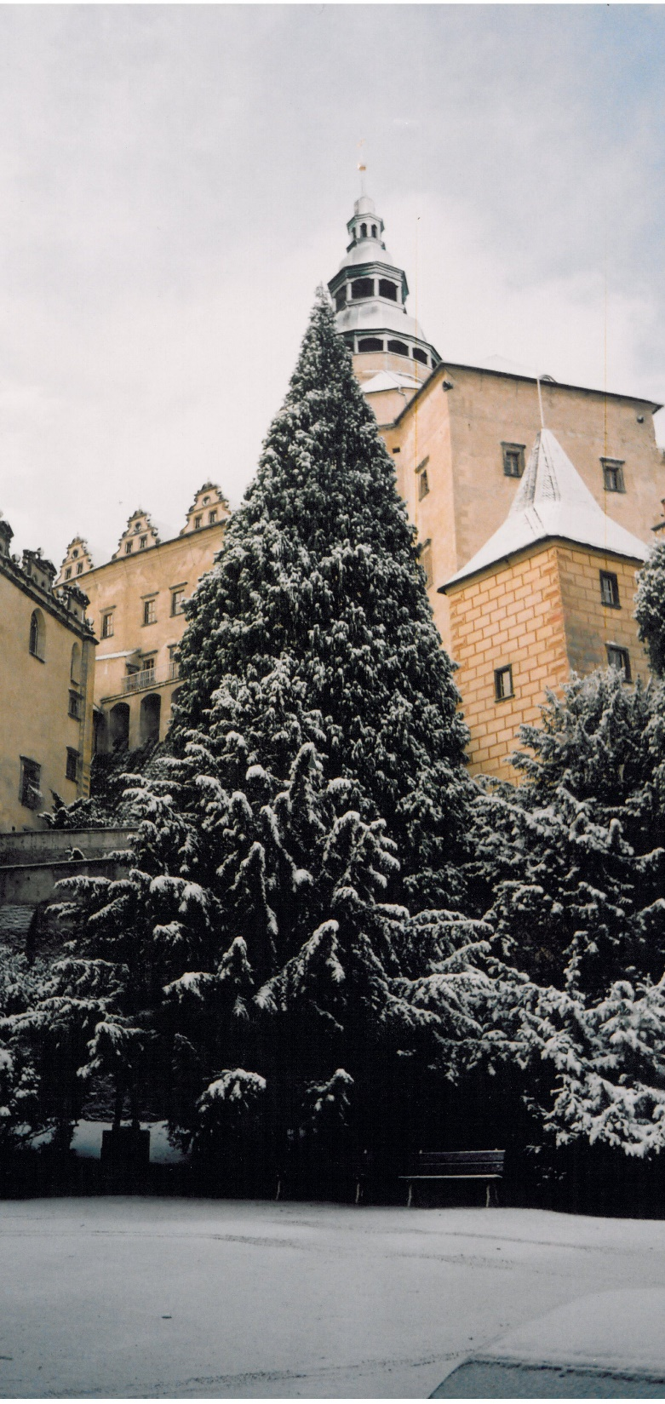
Správa nemovitého majetku v kontextu památkové péče
Příspěvkové organizace často spravují různorodý majetek – budovy, pozemky, technické objekty, garáže apod.
Některé z nich spadají do památkové ochrany:
jsou prohlášené za kulturní památku,
leží v městské památkové zóně,
případně zasahují do ochranného pásma národní kulturní památky.
Cílem prezentace je vysvětlit povinnosti a praktické postupy srozumitelně a bez složitých právních odkazů.
Aspekty péče o objekty z hlediska památkové péče

Slide 4
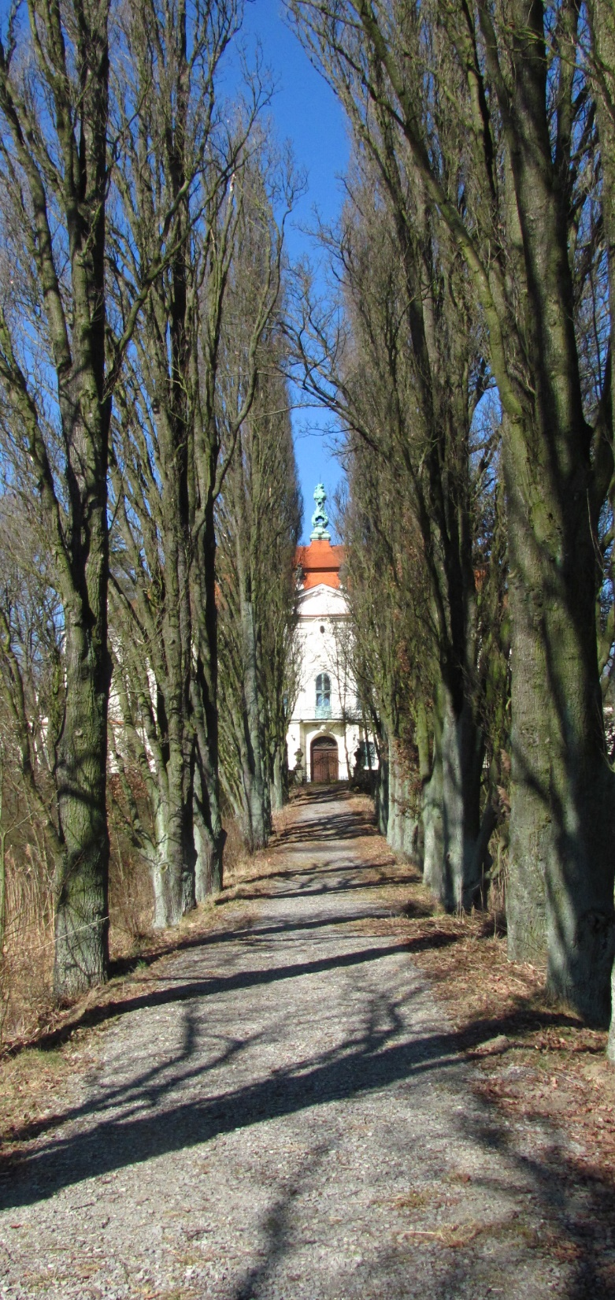

Jaký majetek spravujete?
Typy nemovitostí ve správě organizací:
Provozní budovy, garáže, sklady, zahrady aj.
Kulturní památky – objekty, které jimi byly prohlášeny pro svou kulturně historickou hodnotu.
Nemovitosti v památkové zóně – zde je chráněný charakter celého území.
Pozemky v ochranném pásmu národní kulturní památky – hlídá se, aby zásahy v území nenarušily samotnou památku, pro kterou bylo ochranné pásmo vyhlášeno.
Každý typ má jinou úroveň omezení a potřebné komunikace s památkáři.
Aspekty péče o objekty z hlediska památkové péče

Slide 5
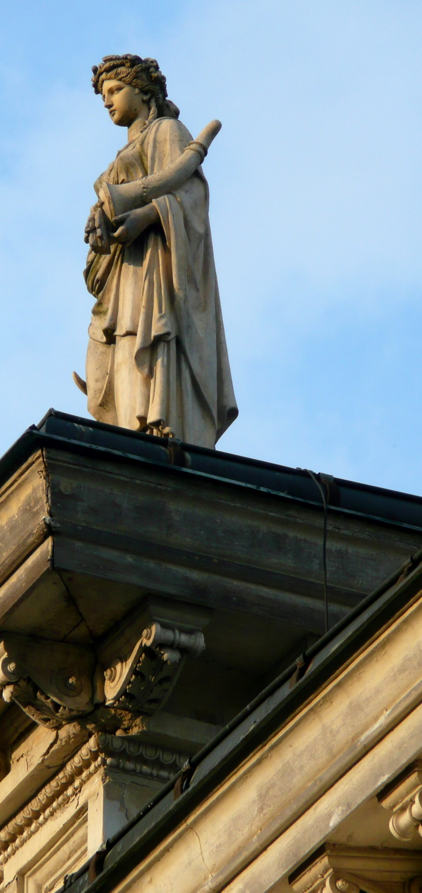
Co znamená „kulturní památka“ pro běžný provoz?
Praktické dopady památkové ochrany:
Objekt má zvýšenou míru ochrany – obnova objektu podléhá souhlasu správního orgánu.
Je třeba chránit historické a architektonické hodnoty objektu.
Co to znamená v praxi:
údržba musí být citlivá a odborně vedená,
nelze libovolně měnit vzhled (okna, dveře, fasády, střechy),
i malá úprava může mít velký dopad na hodnotu objektu.
Výhoda: dobře udržovaná památka má vyšší prestiž a hodnotu.
Ne vždy je za kulturní památku s budovou prohlášen i pozemek.
Aspekty péče o objekty z hlediska památkové péče

Slide 6
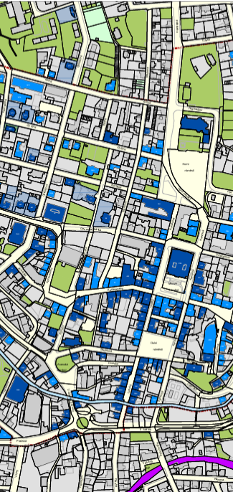
Památková zóna a ochranné pásmo?
Jaký je mezi nimi rozdíl:
Památková zóna (MK OOP)
chrání celek – urbanismus, materiály, tradiční prvky, měřítko zástavby,
zásahy nesmí narušit charakter prostředí.
Ochranné pásmo národní kulturní památky (ORP OOP)
primární památkou je obvykle významný objekt,
okolí se hlídá tak, aby nerušilo jeho uplatnění v krajině či městě.
Dopad na organizace: i běžná stavba, která sama památkou není, podléhá určitým pravidlům.
Při péči o objekt v MPZ pomůže Plán ochrany (vydaný ho mají Jablonec nad Nisou, Turnov, chystá se Lomnice nad Popelkou)
Aspekty péče o objekty z hlediska památkové péče

Slide 7
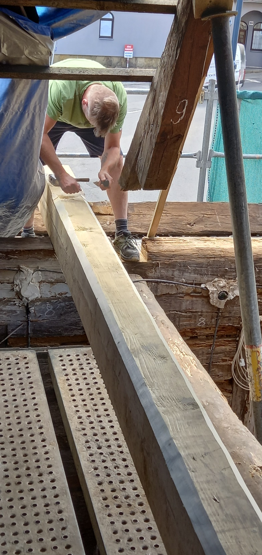
Role příspěvkové organizace jako správce
Správce majetku = odpovědnost a prevence:
Organizace má povinnost chovat se jako „řádný hospodář“.
Co to obnáší:
pravidelně kontrolovat stav budov a pozemků,
udržovat objekty v provozuschopném stavu,
předcházet haváriím a zbytečným ztrátám.
U památkově chráněných objektů je dokumentace klíčová pro schvalování úprav.
U kulturních památek je strategickou výhodou pořízení stavebně historického průzkumu, který definuje klíčové kulturně historické hodnoty.
Aspekty péče o objekty z hlediska památkové péče

Slide 8
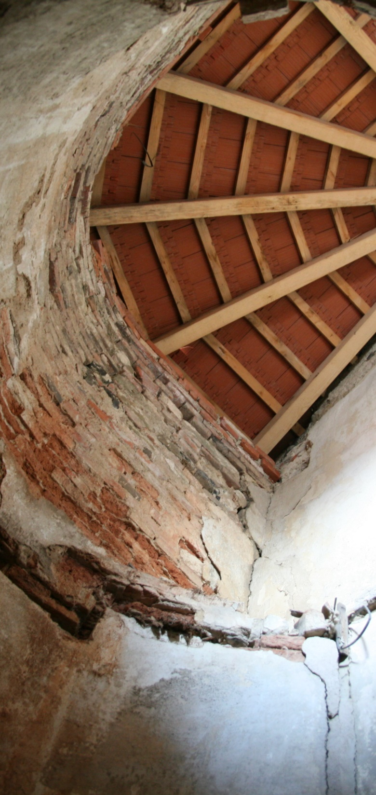
Kdy jednat s památkáři
Situace, kdy je nutná komunikace:
Stavební zásahy: změny konstrukcí, přístavby, bourání částí.
Změny vzhledu: okna, dveře, střecha, fasády, povrchové úpravy.
Úpravy pozemků: terénní práce, oplocení, výsadba dřevin, technická infrastruktura.
Instalace technologií: klimatizace, solární panely, kamerové systémy.
Požadavky se liší podle typu ochrany – kulturní památka je nejpřísnější.
Aspekty péče o objekty z hlediska památkové péče

Slide 9
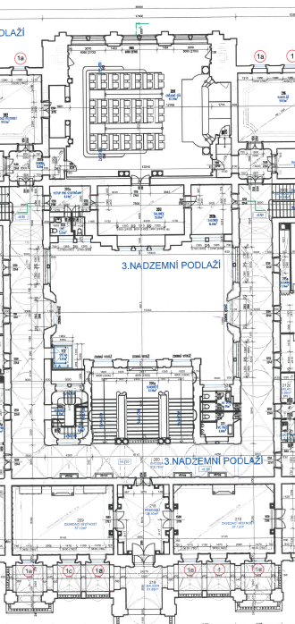
Jak komunikovat s památkovou péčí efektivně
Praktický postup při přípravě úprav:
Ozvat se včas, ještě před plánováním rozpočtu nebo zadáním projektantovi.
Připravit:
fotografie stávajícího stavu,
popis problému,
předběžný návrh řešení,
případně jednoduchý náčrt či studii.
Výhody předběžné konzultace:
snížení rizika zamítnutí,
úspora času i peněz,
přesnější projektová dokumentace.
Památkáři nechtějí „bránit“, ale zajistit, aby obnova nenarušila hodnotu objektu nebo celku.
Aspekty péče o objekty z hlediska památkové péče

Slide 10
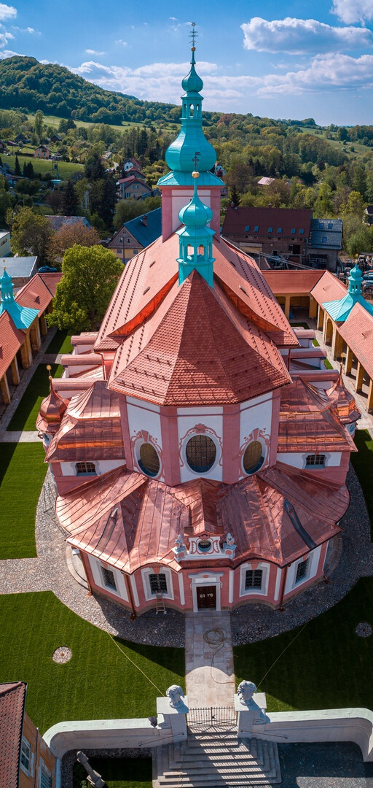
Časté chyby x dobrá praxe
Na co si dát pozor:
Rychlé opravy „po svém“ bez konzultace → riziko sankcí nebo nutnosti vše přestavět.
Nedostatečná údržba → zhoršení technického stavu, dražší opravy v budoucnu.
Nerespektování tradičních materiálů (např. plastová okna).
Podcenění vlivu drobných zásahů – dlažba, nátěry, moderní prvky v historickém prostředí.
Když se věci dělají správně:
Pravidelná údržba – levnější než velké opravy.
Spolupráce s odborníky – architekt, řemeslníci se zkušeností s památkami.
Aspekty péče o objekty z hlediska památkové péče

Slide 11
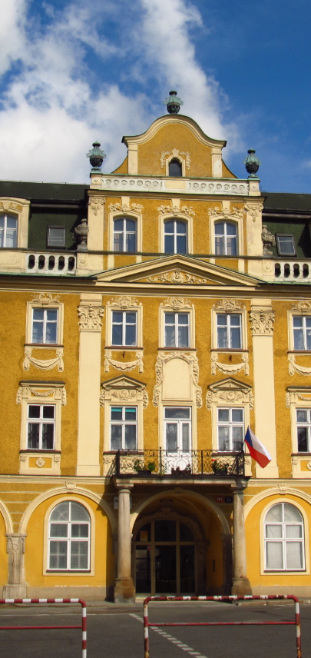
Doporučení a odkazy
Konzultovat záměr obnovy objektu s památkářem na ORP (seznam je přílohou prezentace).
Projednat projektovou dokumentaci v rozpracovanosti s Národním památkovým ústavem (viz příloha prezentace).
V případě pochybností nebo jiných dotazů kontaktovat pracovníky oddělení památkové péče KÚLK (příloha prezentace).
Památková péče = zákon č. 20/1987 Sb., o státní památkové péči a prováděcí vyhláška č. 66/1988 Sb.
Pojmy:
MPZ – městská památková zóna
ORP – obecní úřad obce s rozšířenou působností
NPÚ – Národní památkový ústav (odborná organizace státní památkové péče)
MK – Ministerstvo kultury
OOP – opatření obecné povahy
KÚLK – Krajský úřad Libereckého kraje
Aspekty péče o objekty z hlediska památkové péče

Slide 12
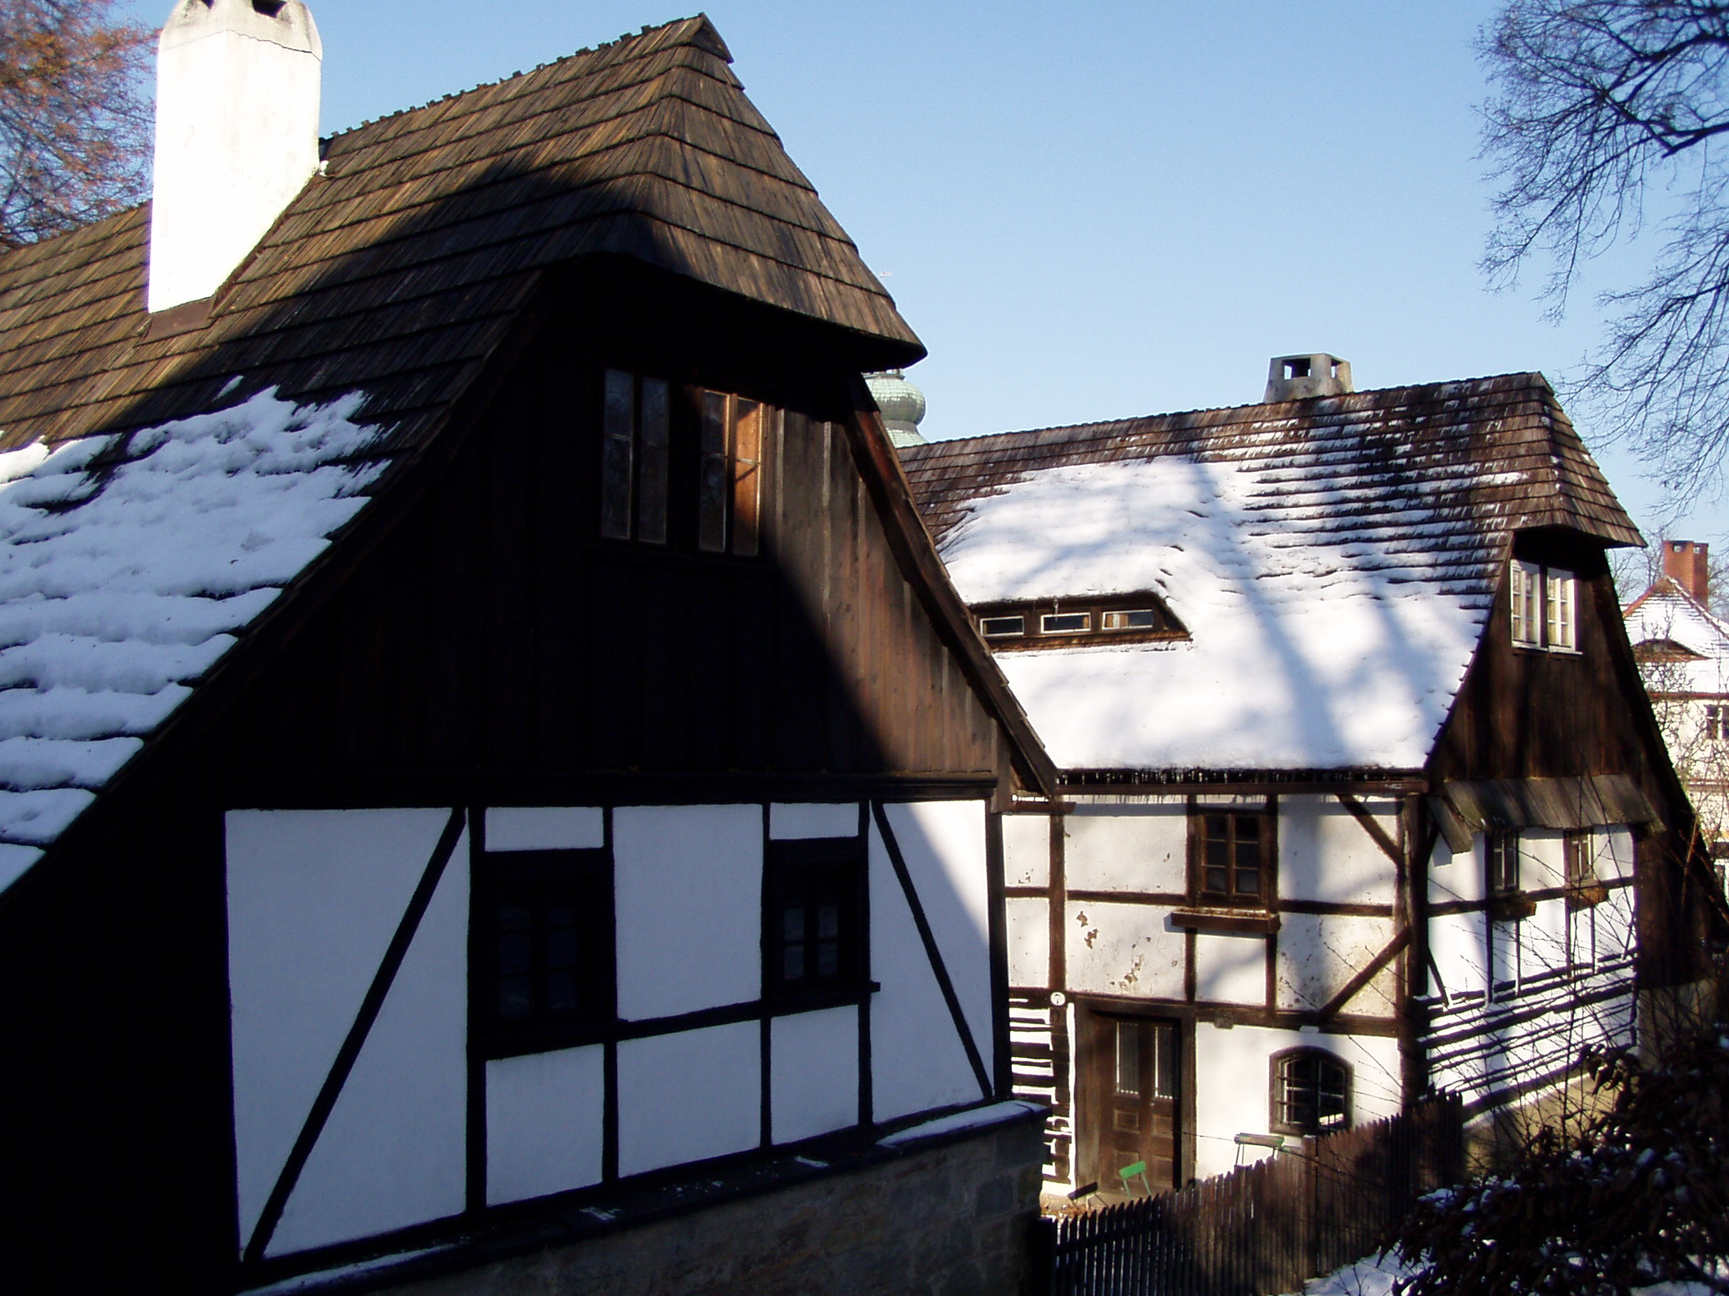
Udržovaný majetek je vizitkou organizace i jejího vedení
Aspekty péče o objekty z hlediska památkové péče
12. 12. 2025

Slide 13
Liberecký kraj
DĚKUJI!
U Jezu 642, 460 01 Liberec
P +420 485 226 111 – E podatelna(at)kraj-lbc.cz
www.lbc-kraj.cz

